Slide 1

Kotihoidon turva-auttaja malli ennakoimattomiin tilanteisiin ikääntyvien palveluissa
Etelä-Pohjanmaan hyvinvointialue
IkäKoti-hanke 2022-2023
Kotihoito
Heidi-Maria Kuusela
Suvi Tuomi

Slide 2

Yleistä turva-auttaja mallista
Mallin avulla säännöllinen kotihoito pyritään rauhoittamaan kun työn keskeytyminen ennakoimattomasti vähenee.
Ennakoimattomiin tilanteisiin vastataan keskitetysti.
Alueella käytössä eri malleja toimintamallin toteuttamiseksi.
Malli laajenee sote-tike pilotin laajentumisen kanssa rinnakkain.
Malli tukee sote-tike pilotin toimintaa.
TSK hankkeessa on kehitetty sote-tike kotihoidon hoidontarpeen arvio- koulutus jonka käy kaikki työntekijät ennen sote-tiken laajentumista. Lisäksi koulutukseen kuuluu Sote-tike toimintamallin perehdytys.
Koulutus käydään kokonaisuudessaan Moodlessa kesto noin 2 tuntia, koulututukseen kuuluu tentti.

Slide 3
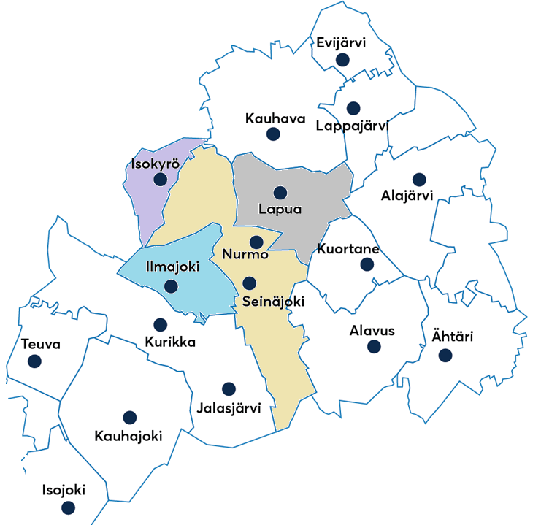
Turva-auttaja mallin toiminta-alue
Kotihoidon lähihoitajia. Kevyempi asiakaslista joka mahdollistaa ennakoimattomiin tilanteisiin vastaamisen
Turva-auttaja malli laajenee samanaikaisesti Sote-tilannekeskus pilotin laajentumisen kanssa.
Turva-auttaja malli toimii Seinäjoella, Ilmajoella, Isossakyrössä ja Lapualla.
Sote-tiken laajentumisesta ja turva-auttajamallin laajentumisesta ei ole marraskuussa 2023 vielä tarkempaa tietoa.
Alueen turva-auttajamallit poikkeavat toisistaan.
3 erillistä turva-auttajaa

Slide 4



Turva-auttaja malli
Seinäjoki
Ilmajoki, Lapua, Isokyrö
Seinäjoella 3 turva-auttajaa
1 hlö vuorossa, aamu- ja iltavuoroa viikon jokaisena päivänä. Yö vuonna 2024 omana tuotantona.
Käyvät työnantajan tarjoaman Sote-tike hoidontarpeen arvio koulutuksen.
Hälytysten välissä toimivat yleensä etä- ja tukipalvelukeskuksen tukipalveluiden tehtävissä.
Asennukset ja huollot omana työnä vuonna 2024.
Turva-auttajana toimii erikseen sovitut hoitajat. Hoitajat tekevät koihoidon käyntejä mutta toimivat myös työvuorossa turva-auttajan roolissa. Asiakastyö on suunniteltu siten että käynnit eivät ole aikakriittisiä eivätkä pitkiä ja päivässä on tilaa ennakoimattomille käynneille.
Ilmajoella asennukset ja huollot omana työnä vuonna 2024.

Slide 5
Kotihoidon turva-auttajamallit
Kotihoito, Etelä-Pohjanmaan HVA
Järjestämisen malli 1.
Erilliset turva-auttajat alueella
Yhteistä
Koulutus ja perehdytys henkilökunnalle Moodlessa
Malli laajenee yhdessä Sote-tike pilotin laajentumisen kanssa
Järjestämisen malli 2.
Työvuorossa hoitajalle keskitetty turva-auttajan työnkuva

Slide 6

Turva-auttajamalli Seinäjoki
Vastaa ennakoimattomiin tilanteisiin
Toimii tiiviissä yhteistyössä Sote-tilannekeskuksen kanssa
Seinäjoella toimii 3 erillistä turva-auttajaa. Hälytysten välissä työntekijä tekee erilaisia työtehtäviä asiakasrajapinnassa etä- ja tukipalvelukeskuksessa mm. etähoidossa, tilastointi, TuTurva-auttamisen järjestelmään liityvä asiakastyö kauppakassipalvelussa. Turva-auttaja käynnit ovat toiminnan jatkuessa lisääntyneet.
TSK hankkeessa on kehitetty sote-tike kotihoidon hoidontarpeen arvio koulutus jonka käy kaikki työntekijät ennen sote-tiken laajentumista. Lisäksi koulutukseen kuuluu Sote-tike toimintamallin perehdytys
Koulutus käydään kokonaisuudessaan Moodlessa kesto noin 2 tuntia sisältää hoidontarpeen arvio tentin.
Turva-auttajat toimivat 7 päivänä viikossa aamu- ja iltavuorossa.
Yö aikana turva-auttajapalvelu yöpartion toimesta.

Slide 7
Turva-auttaja malli Ilmajoki, Isokyrö ja Lapua
Ennakoimattomiin tilanteisiin vastaaminen on keskitetty.
Alueella on nimetty erikseen hoitajat jotka toimivat työvuorossa kotihoidon asiakaskäynneillä mutta myös turva-auttajina.
Työvuorossa toimii yksi turva-auttaja kerrallaan.
Työntekijät ovat kotihoidon työntekijöitä joille työvuorot suunnitellaan siten, että suunnitellun asiakastyön osuus on vähäisempi ja asiakaspaikat ovat lyhyempiä ja käynnit eivät voi olla aikakriittisiä. Tällöin ennakoimattomiin tilanteisiin vastaaminen mahdollistetaan hallitusti työvuoron aikana ja muu säännöllinen kotihoito rauhoitetaan ennakoituihin käynteihin.
Yö aikana turva-auttajapalvelu yöpartion toimesta.

